Slide 1
Binding in Moleculaire stoffen

Slide 2
Binding in Moleculaire stoffen
naamgeving

Slide 3
Binding in Moleculaire stoffen
naamgeving
SO₂
SO₃

Slide 4
Binding in Moleculaire stoffen
naamgeving
SO₂
SO₃

Slide 5
Binding in Moleculaire stoffen
naamgeving
SO₂ zwaveldioxide
SO₃ zwaveltrioxide

Slide 6
Binding in
SO₂ zwaveldioxide
SO₃ zwaveltrioxide
Deze naamgeving geldt alleen voor moleculaire stoffen.

Slide 7
Binding in moleculen

Slide 8
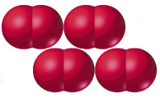
Binding in moleculen
Cl – Cl
Cl – Cl

Slide 9
molecuulbinding of
vanderwaalsbinding
Binding in moleculen
Cl – Cl
Cl – Cl

Slide 10
molecuulbinding of
vanderwaalsbinding
atoombinding
Binding in moleculen
Cl – Cl
Cl – Cl

Slide 11
molecuulbinding of
vanderwaalsbinding
zwak
atoombinding
sterk
Binding in moleculen
Cl – Cl
Cl – Cl

Slide 12
Water
H₂O
O
H
H

Slide 13
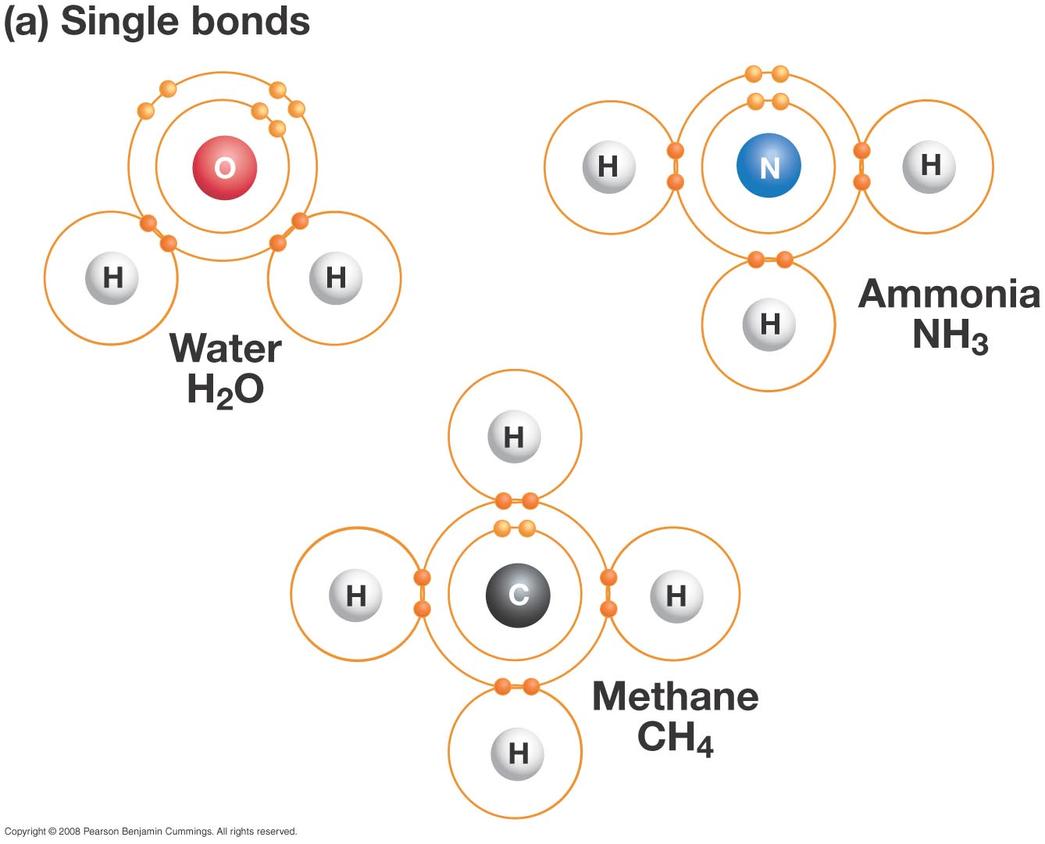
Water
Ammoniak
Methaan

Slide 14
Water
Ammoniak
Oktetregel
Methaan

Slide 15
Ammoniak
Oktetregel:
Atomen streven naar 8 valentie-elektronen.
Methaan

Slide 16
Ammoniak
Oktetregel:
Atomen streven naar 8 valentie-elektronen (waterstof 2).
Methaan

Slide 17
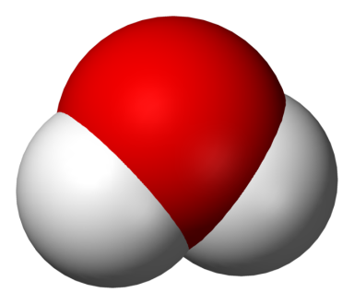
Ammoniak
Methaan

Slide 18
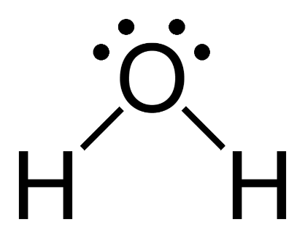
Ammoniak
H – O – H
Methaan
structuurformule

Slide 19
Ammoniak
gemeenschappelijk elektronenpaar
H – O – H
Methaan
structuurformule

Slide 20
Ammoniak
H – O – H
Methaan
structuurformule

Slide 21
Ammoniak
H – O – H
Waterstof heeft covalentie 1
Zuurstof heeft covalentie 2
Methaan
structuurformule

Slide 23
covalentie 4 3 2 1

Slide 24
covalentie 4 3 2 1
valentie-elektronen

Slide 25
Ammoniak
Ammoniak
Methaan

Slide 26
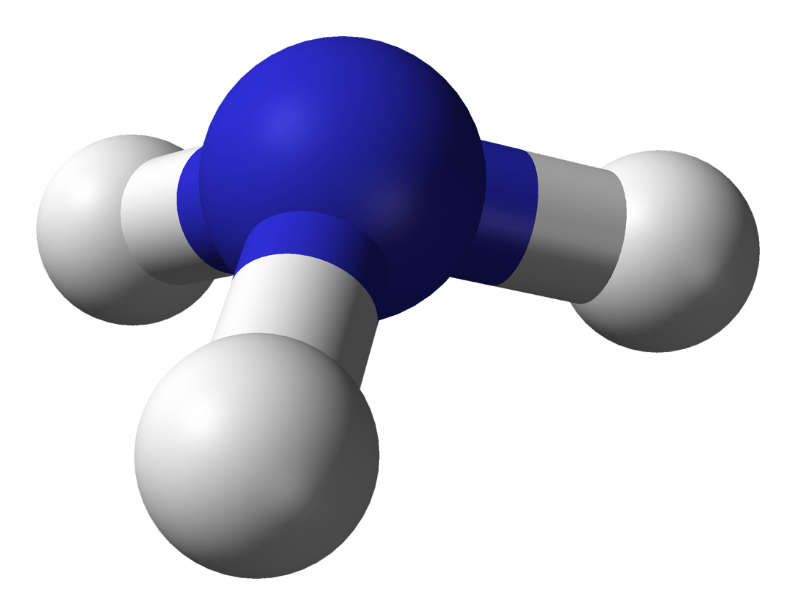
Ammoniak
Methaan

Slide 27
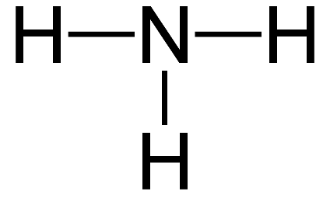
Ammoniak
Methaan
structuurformule

Slide 28
Broom

Slide 29
Broom
Br₂
Br – Br

Slide 30
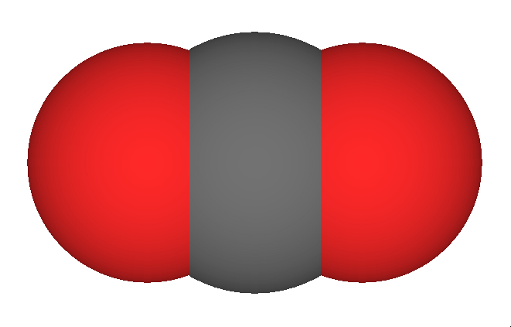
Koolstofdioxide
CO₂

Slide 31
Koolstofdioxide
CO₂
koolstof: covalentie 4
zuurstof: covalentie 2

Slide 32
Koolstofdioxide
CO₂
koolstof: covalentie 4
zuurstof: covalentie 2
structuurformule

Slide 33
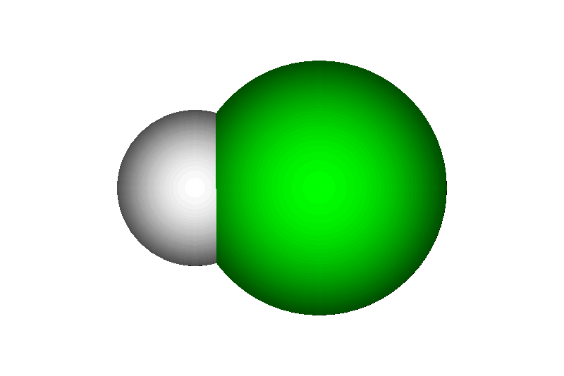
Waterstoffluoride

Slide 34
Waterstoffluoride
Waterstof heeft covalentie 1
Fluor heeft covalentie 1

Slide 35
Waterstoffluoride
H – F
structuurformule
Waterstof heeft covalentie 1
Fluor heeft covalentie 1

Slide 36
H – F

Slide 37
H – F
Fluor trekt harder aan het gemeenschappelijk elektronenpaar

Slide 38
H – F
Fluor trekt harder aan het gemeenschappelijk elektronenpaar
De elektronegativiteit van F is groter dan die van H (tabel 40A)

Slide 39
H – F
δ-
Fluor trekt harder aan het gemeenschappelijk elektronenpaar
F krijgt een kleine negatieve lading

Slide 40
δ+
H – F
δ-
Fluor trekt harder aan het gemeenschappelijk elektronenpaar
F krijgt een kleine negatieve lading
H krijgt een kleine positieve lading

Slide 41
δ+
H – F
δ-
Fluor trekt harder aan het gemeenschappelijk elektronenpaar
F krijgt een kleine negatieve lading
H krijgt een kleine positieve lading
Polaire atoombinding

Slide 42
Algemeen:
Een binding tussen twee niet-metaalatomen is een polaire atoombinding als het verschil in elektronegativiteit > 0,4 is.

Slide 43
Algemeen:
Een binding tussen twee niet-metaalatomen is een polaire atoombinding als het verschil in elektronegativiteit > 0,4 is.
Zie voor de elektronegativiteit Binas tabel 40A.

Slide 44
Algemeen:
Een binding tussen twee niet-metaalatomen is een polaire atoombinding als het verschil in elektronegativiteit > 0,4 is.
Zie voor de elektronegativiteit Binas tabel 40A.
De partiële negatieve lading (δ-) ligt op het atoom met de
hoogste elektronegativiteit.

Slide 45
Algemeen:
Een binding tussen twee niet-metaalatomen is een polaire atoombinding als het verschil in elektronegativiteit > 0,4 is.
Zie voor de elektronegativiteit Binas tabel 40A.
De partiële negatieve lading (δ-) ligt op het atoom met de
hoogste elektronegativiteit.
Onthoud:
Bindingen van N, O of F met andere niet-metaalatomen zijn altijd polaire atoombindingen.
De partiële negatieve lading (δ-) ligt daarbij op N, O of F.

Slide 46
Algemeen:
Een binding tussen twee niet-metaalatomen is een polaire atoombinding als het verschil in elektronegativiteit > 0,4 is.
Zie voor de elektronegativiteit Binas tabel 40A.
De partiële negatieve lading (δ-) ligt op het atoom met de
hoogste elektronegativiteit.
Onthoud:
Bindingen van N, O of F met andere niet-metaalatomen zijn altijd polaire atoombindingen.
De partiële negatieve lading (δ-) ligt daarbij op N, O of F.
Atoombindingen tussen dezelfde niet-metaalatomen of tussen C en H atomen zijn geen polaire atoombindingen.

Slide 47
Algemeen:
Een binding tussen twee niet-metaalatomen is een polaire atoombinding als het verschil in elektronegativiteit > 0,4 is.
Zie voor de elektronegativiteit Binas tabel 40A.
De partiële negatieve lading (δ-) ligt op het atoom met de
hoogste elektronegativiteit.
Onthoud:
Bindingen van N, O of F met andere niet-metaalatomen zijn altijd polaire atoombindingen.
De partiële negatieve lading (δ-) ligt daarbij op N, O of F.
Atoombindingen tussen dezelfde niet-metaalatomen of tussen C en H atomen zijn geen polaire atoombindingen.

